Slide 1

Cross-Platform Encrypt Lib
2020-08 zhongwei.nie@shopee

Slide 2
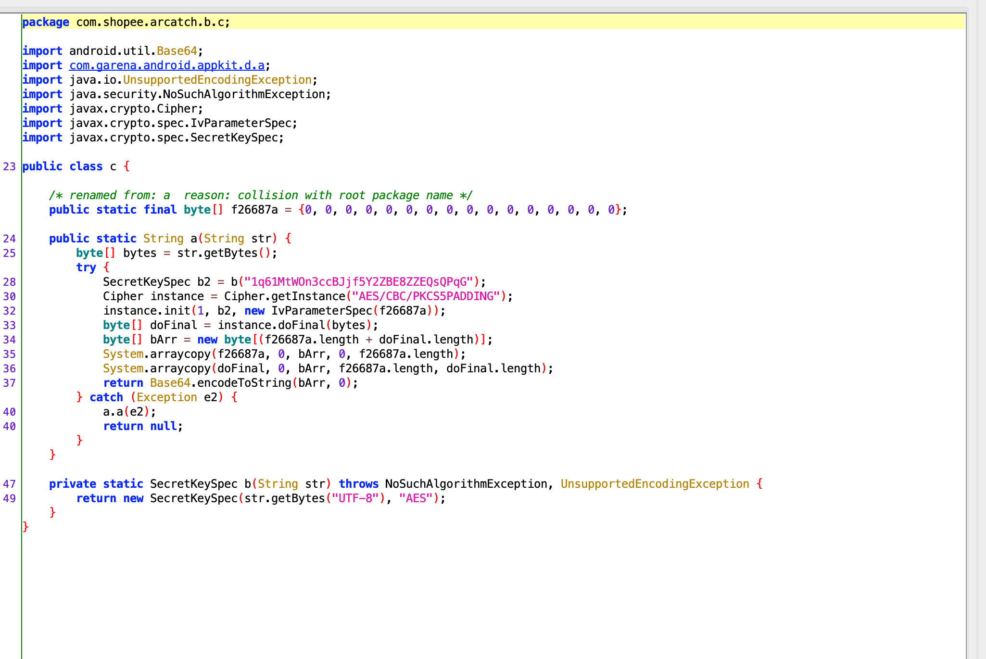

Why we need
即使代码混淆，反编译Java 依然很容易拿到关键信息
ArCatch将加密相关代码使用java 层实现导致被刷分！

Slide 3
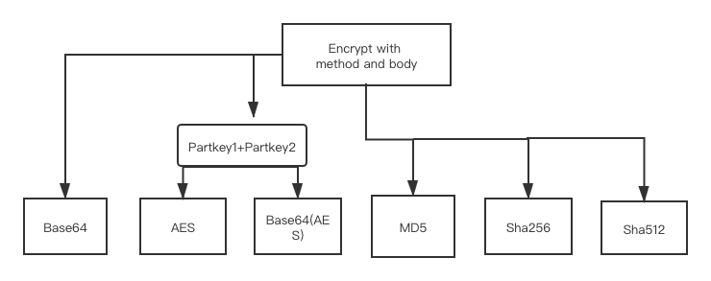
How we make it
如何存储Key？
JNI 动态注册
所有方法名都和实际意义完全不一样(无法猜出是哪种加密方法)
PartKey1 存储在一张图片中， PartKey2存储在一个汉字中(真正使用才按特定规则解出)
PartKey1
Image
PartKey2
汉字

Slide 4

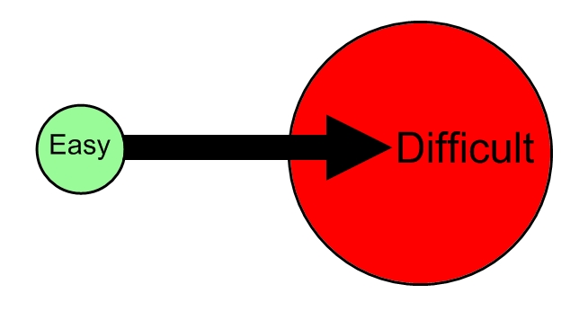
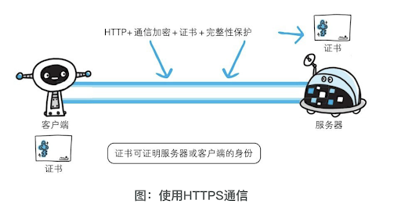

Effect & Future
没有绝对的安全，作弊成功越高作弊人数就会越少
Notes:
So 可以进一步加壳，提高破解难度
Https 通信需要双向信任
App 和 后台都要有一定的反作弊能力，比如app 在一些关键节点的请求时需要校验当前是否在debug中， 后端需要按照一定的规则进行作弊检测： 比如IP 聚集行为，用户得分异常情况
https://docs.google.com/document/d/1sMJVGS6EoM3xL_QFooRwFxjdihMNyjAF0WaQvw0n9wk/edit#

Slide 5
RoadMap
Shopee已有相应的反作弊团队,相应的反作弊行为将更专业
当前加密库有rn 和 原生接口，详情请参考Encrypt Lib
关于加强客户端安全的调研，详情请参考 Safety Client
Notes:
大家下午好，我今天分享的内容是跨平台加密库。 首先回顾一下这个加密库出现的原因，
由于时间问题，在arcatch游戏中除了游戏物理引擎其它都是用java实现的，有玩家通过反编译我们的apk并获取到了java层我们存储的加密可以，他们同时伪造了相应的https请求，非法获得游戏积分。
出现这个问题的主要原因是我们的andoid包能被反编译出来并轻易的获得相应的加密key，即使对代码做混淆，源代码也是比较容易反编译出来
由于都将key存储在代码中所以ios有存在同样的问题
所以迫切需要对游戏请求相关内容进行难于破解的加密
我们想到的方式是使用 c/c++ 来实现一个跨平台的加密库,并将key 也进行一种简单的加密，只有使用时才还原真正的key
我们现在支持的加密方法有 base64 aes md5 sha245 512
我们主要谈谈aes，arcatch 也是使用的加密方式，
关于aes 的key，如何存储是个问题，我们不能把key 直接写到so中，因为反编译so也能快速获取，所以我们的思路将key 进行拆分，分为keypart1 keypart2
也不能把它们直接都放so中，所以我们想到的是把keypart1 藏在一张图片中， keypart2 经过某种加密放到so中
因为中文的utf-8 是3个字节，第二个和第三个字节的都是从00-ff,所以我们的想法是吧 keypart2 的每个ascii 都映射到一个中文字符，这样即使反编译了so，看到的也是一串乱序的汉字。
arcatch使用这个加密库后刷分现象逐渐停止达到了我们的目标。
但是当前的安全不是绝对的，我们要做的是尽可能给破坏者制造难度。我们后续还能通过给so 加壳，同时https请求采用双向验证以及在app 端加入一些反作弊措施比如 发送敏感请求时检查当前的app是否被调试等继续增加难度
当前sg 已经成立了反作弊部门，后续安全问题，他们将使用更加专业的手段保证app 的安全谢谢大家

Slide 6
Thank You ！

